Slide 1
Жизнь и творчество В.Г.Распутина (2 урока)

Slide 2
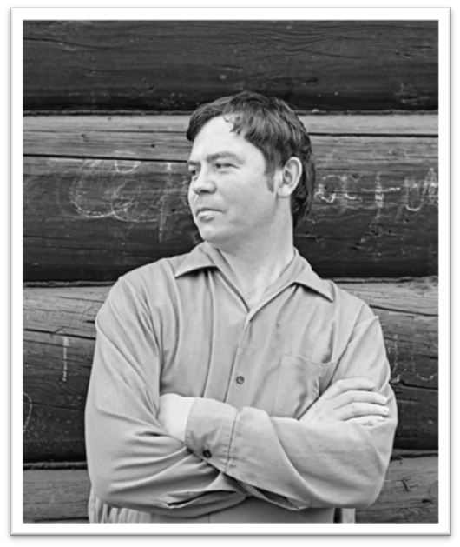
Он прославил край таёжный
РАСПУТИН
Валентин Григорьевич
15 марта 1937 – 14 марта 2015 «Родился я в трехстах километрах от Иркутска, — рассказывает писатель, — в Усть-Уде, что на Ангаре. Так что я — коренной сибиряк, или, как у нас говорят, тутошний. Отец мой крестьянствовал, работал в леспромхозе, служил и воевал… Словом, был, как все. Мать работала, была домохозяйкой, едва-едва управлялась с делами и семьей, — ей забот, сколько помню, всегда хватало» [1].

Slide 3
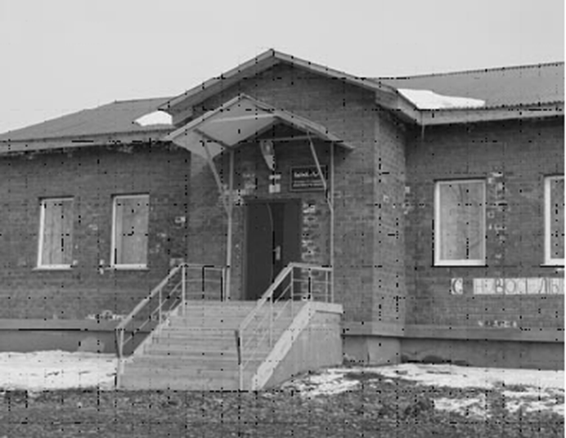
Деревня Аталанка
Вскоре родители перебрались в родовое отцовское гнездо – деревню Аталанка. Красота природы Приангарья захлестнула впечатлительного парнишку с первых же лет жизни, навсегда поселившись в потаенных глубинах его сердца, души, сознания и памяти, проросла в его произведениях зернами благодатных всходов, вскормивших своей духовностью не одно поколение россиян

Slide 4
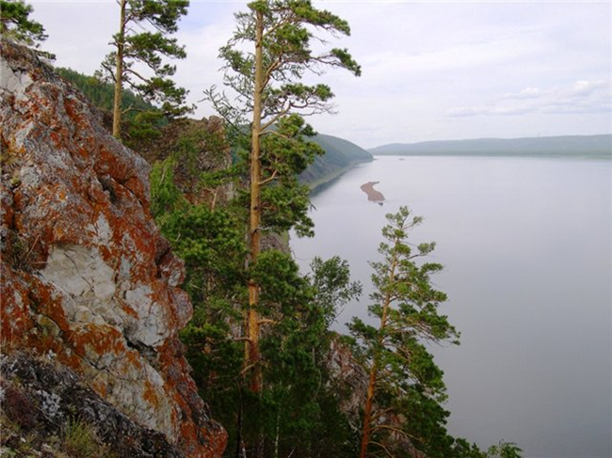
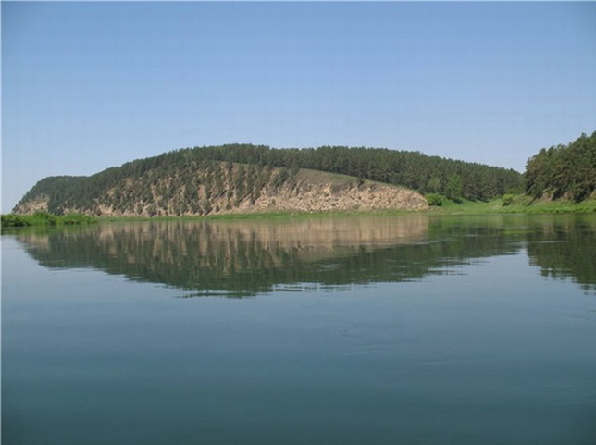
Красавица Ангара
Местечко с берегов красавицы Ангары стало центром мироздания для талантливого мальчугана. В том, что он таков, никто и не сомневался – в деревне ведь любой с рождения виден как на ладони.

Slide 5
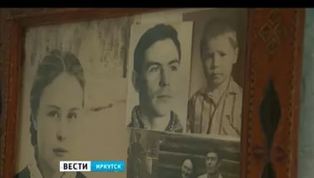
Детство
Грамоте и счету Валентин научился с малых лет – уж очень жадно тянулся он к знаниям. Смышленый паренек читал все что ни попадалось: книги, журналы, обрывки газет. Отец, вернувшись с войны героем, заведовал почтовым отделением, мать работала в сберкассе. Беззаботное детство оборвалось разом –у отца на пароходе срезали сумку с казенными деньгами, за что он угодил на Колыму, оставив жену с тремя малолетними детьми на произвол судьбы.

Slide 6
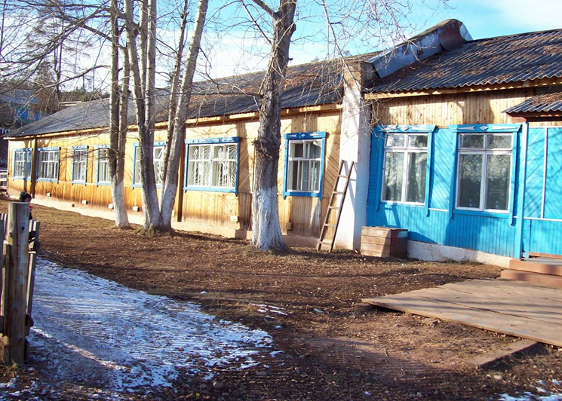
Усть-Удинская средняя школа
В Аталанке была только четырехлетка. На дальнейшую учебу Валентина снарядили в Усть-Удинскую среднюю школу. Взрослел паренек на собственном голодном и горьком опыте, но неистребимая тяга к знаниям и не по-детски серьезная ответственность помогли выстоять. Об этом сложном периоде жизни Распутин позже напишет в рассказе «Уроки французского», удивительно трепетном и правдивом.

Slide 7
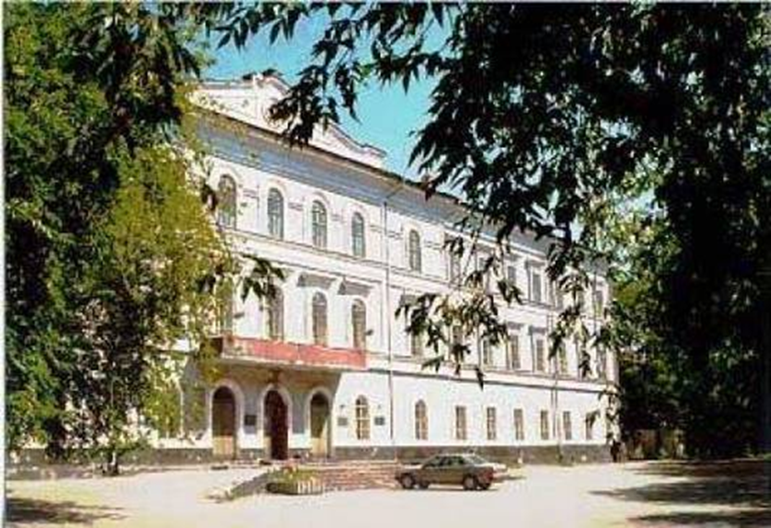
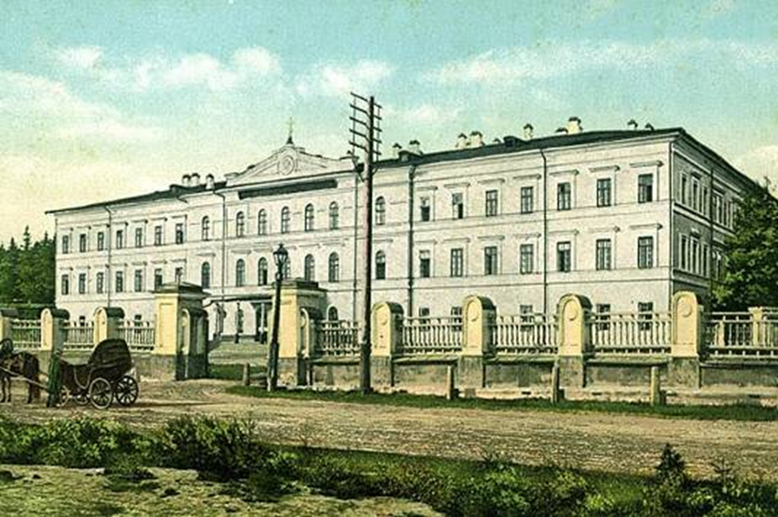
Иркутский университет
В аттестате зрелости Валентина были только пятерки. Спустя пару месяцев, летом того же 1954 года, блестяще сдав вступительные экзамены, он стал студентом филологического факультета Иркутского университета. О писательстве не помышлял –видно, не пришел еще срок.

Slide 8
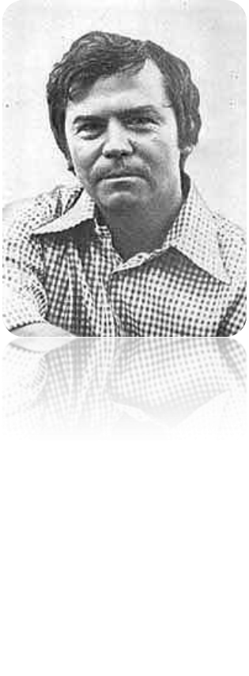
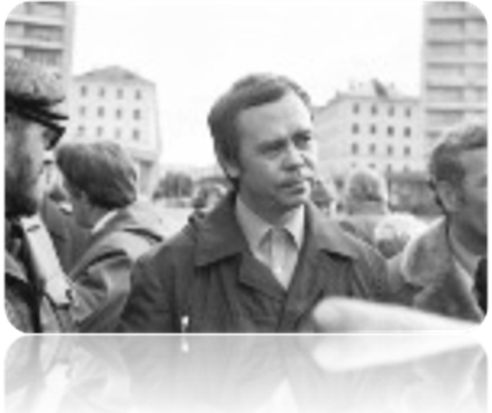
В.Распутин - журналист
Окончив университет в 1959 г., В.Распутин несколько лет работал в газетах Иркутска и Красноярска, часто бывал на строительстве Красноярской ГЭС и магистрали Абакан — Ташкент. Очерки и рассказы об увиденном позже вошли в его сборники «Костровые новых городов» и «Край возле самого неба».

Slide 9
Творчество
В 1962 году Валентин перебрался в Красноярск.
Темы его публикаций стали масштабнее – строительство железнодорожной магистрали Абакан – Тайшет, Саяно-Шушенской и Красноярской ГЭС, ударный труд и героизм молодежи и т. д.
Новые встречи и впечатления уже не вмещались в рамки газетных публикаций.
В 1961 в альманахе «Ангара» (№ 1) появляется в печати первый рассказ В. Распутина «Я забыл спросить у Лешки…».

Slide 10
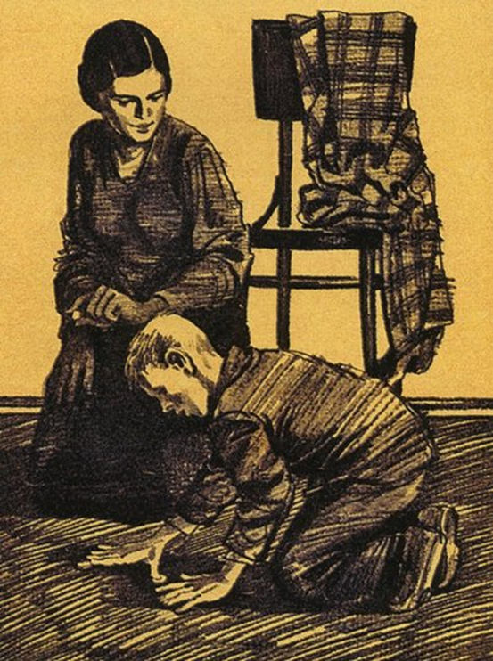
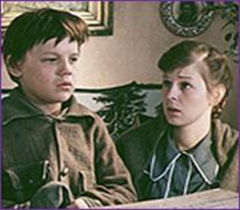
«Уроки французского»
В 1973 появляется в печати один из лучших рассказов Распутина «Уроки французского», посвященный Анастасии Прокопьевне Копыловой, матери драматурга А. Вампилова. Маленький герой рассказа — 11-летний мальчик сталкивается с жестокой нуждой, испытывая тягостные муки голода. Находясь на грани отчаяния, он в одиночку борется за свое существование, не принимая милостыни и помощи от окружающих. Лишь молоденькой учительнице удалось обмануть его бдительность, проигрывая ему небольшие деньги в азартные и запрещенные в послевоенной школе игры. [2].

Slide 11
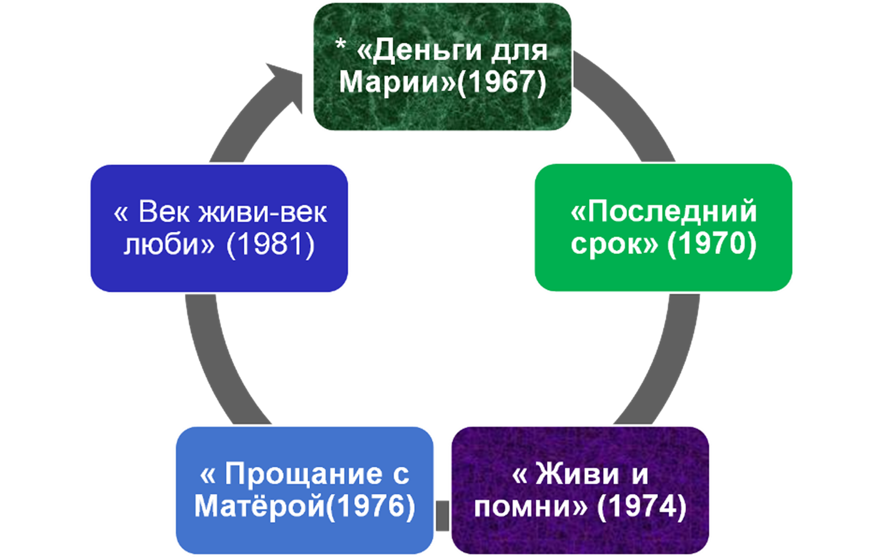
Произведения, сделавшие автора знаменитым

Slide 13
В. Распутин - публицист
В к. 70-х — н. 80-х В. Распутин обращается к публицистике («Поле Куликово», «Абстрактный голос», «Иркутск с нами» и др.) и рассказам. В журнале «Наш современник» (1982. № 7) напечатаны рассказы «Век живи — век люби», «Что передать вороне?», «Не могу-у…», «Наташа», открывающие новую страницу в творческой биографии Распутина. В отличие от ранних рассказов, в центре которых была судьба или отдельный эпизод биографии героя, новые отличаются исповедальностью, вниманием к тончайшим и таинственным движениям души, которая мечется в поиске гармонии с собой, миром, Вселенной. «Здесь новый уровень общения людей, — писал В. Крупин, — здесь душа с душою говорит».

Slide 14
Героев В. Распутина отличает:

Slide 15
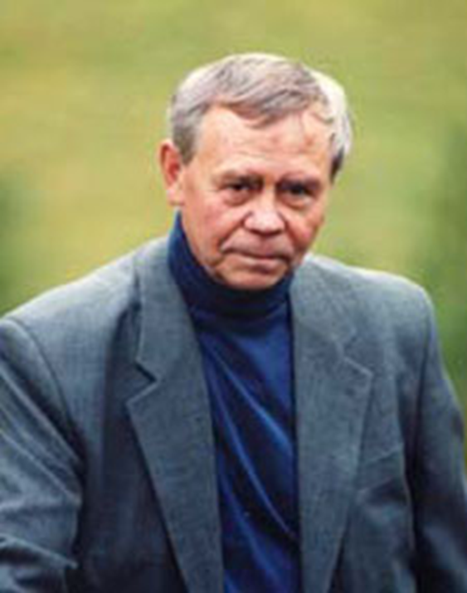
Коллеги прозаика и читатели находят в произведениях Валентина Распутина продолжение лучших традиций русских классиков. Обо всех сочинениях писателя можно сказать одной фразой поэта: «Здесь русский дух, здесь Русью пахнет». Главные явления, которые он обличает со всей мощью и бескомпромиссностью – это отрыв от корней «иванов, родства не помнящих».

Slide 16
Награды и премии

Slide 17
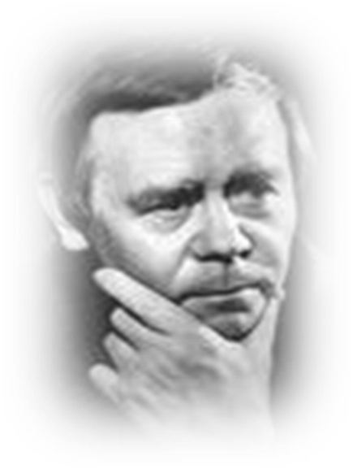

Slide 18
Общественно-политическая деятельность
«Хождение во власть», как Распутин называет своё избрание в депутаты парламента и работу в составе Президентского совета при Михаиле Горбачёве, по его словам, «ничем не кончилось» и было напрасным. После избрания прислушиваться к нему никто и не думал.
Валентин Распутин тратил немало сил и времени на защиту Байкала.
В 1989-90 — Народный депутат Верховного Совета СССР. В.Г.Распутин выступал с горячими патриотическими речами против поворота сибирских рек, впервые процитировал слова П. А. Столыпина о «великой России»: «Вам нужны великие потрясения, нам нужна великая Россия». В июле 1991 года подписал обращение «Слово к народу». [4].

Slide 19
Домашнее задание Прочитать рассказ В.Г. Распутина «Уроки французского»

